Slide 1
KOMPETENCEFORHOLD
§ 5
KPT. 2 – side 23

Slide 2

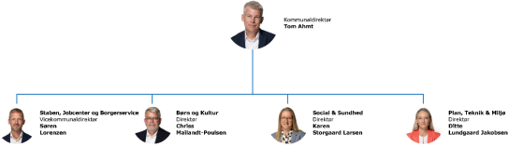
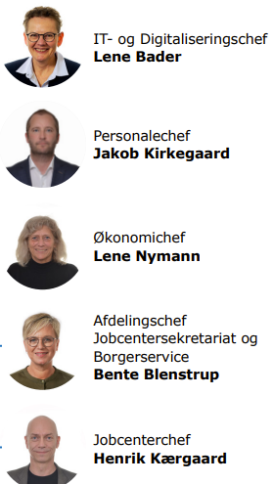
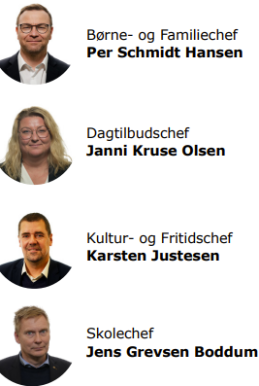
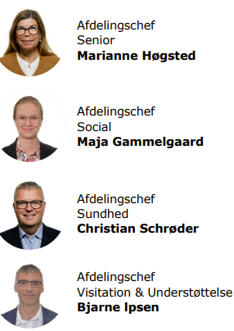
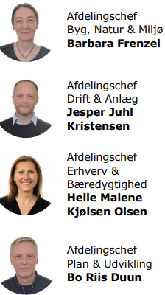
Kompetence hvad betyder det?
At en leder har kompetence til noget betyder i denne sammenhæng, at vedkommende juridisk er berettiget og forpligtet til at træffe beslutninger på området.
Kompetencen er delegeret til lederen oppefra.

Slide 3
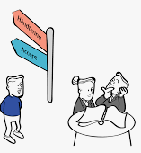

Hvor skal en sag behandles?
Man skal stille spørgsmålet:
”Hvilket ledelseslag kan træffe en beslutning i sagen
eller
hvem kan indstille til politisk beslutning?”
I det rette MED-udvalg:
Det udvalg, hvor der er en leder med kompetence til
at træffe en beslutning om sagen.
at indstille sagen til beslutning (på det politiske niveau).
SMU
LMU
OMU
SAG
Notes:
Enhver leder, der skal træffe en MED-relevant beslutning har pligt til at sørge for behandling af sagen i det rette MED-udvalg
Det rette MED-udvalg er det udvalg, hvor der er en leder med kompetence til at træffe en beslutning om sagen, eller hvor der er en leder med kompetence til at indstille sagen til beslutning.
Ledelsens kompetenceområde er et nøgleord.
MED-udvalgets samarbejde finder sted inden for ledelsens kompetenceområde. Det er ledelsens kompetence, der afgør, i hvilket MED-udvalg en sag skal behandles.
En leder er som udgangspunkt kun forpligtet til at gennemføre behandling af beslutningen i ét MED-udvalg. Det rette MED-udvalg.
Det kan i procedureretningslinjerne være aftalt, at en sag skal behandles på flere niveauer ud over det rette niveau.
En behandling i MED kan aldrig skubbes til et lavere niveau end der, hvor lederen med kompetence til at træffe beslutningen sidder.

Slide 4
Personalemøde med MED-status
- Opgaven er den samme som den der løses i et Lokal MED-udvalg
Når en af parterne på arbejdspladsen ønsker det, drøftes det om personalemøde med MED-status skal erstattes af et Lokal MED-udvalg eller omvendt.
Der vælges/udpeges en medarbejder til opgaven som personalerepræsentant (næstformand). Hvis der er en tillidsrepræsentant (eller en arbejdsmiljørepræsentant), varetager denne opgaven (beskyttet ansættelse).
Ligheder
Personalemøder med MED-status fungerer som Lokal-MED mht. mødefrekvens (min. 4 gange årligt) og indhold.
Forskelle
Medlemmer af et Lokal MED-udvalg arbejder repræsentativt.
Alle ansatte på arbejdspladsen deltager ved personalemøder med MED-status.
Deltagere ved personalemøder med MED-status er ikke omfattet af den særlige beskyttelse som medarbejderrepræsentanterne i Lokal MED-udvalg er (fraset TR og AMR).
Personalemøde med MED-status skal være opmærksomme på tydeligheden i MED-punkter og driftspunkter.
To dagsordener med hvert sit fokus!
1
Dagsorden
daglig drift
2
Dagsorden
MED

Slide 5
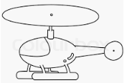
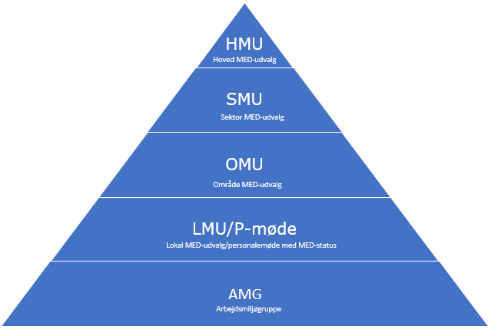




MED- og arbejdsmiljøorganisationen
Org. der giver medarbejderne mulighed for medindflydelse og medbestemmelse på egne arbejdsforhold
MED-udvalgene varetager de overordnede/strategiske opgaver
1
Hoved MED-udvalg
Direktionen og medarbejdere håndterer sager på organisationsniveau
Hoved MED-udvalg
3
Direktør og medarbejdere håndterer sager på forvaltningsniveau
Sektor MED-udvalg
Sektor MED-udvalg
7
Afdelingschef og medarbejdere håndterer sager på afdelingsniveau
Område MED-udvalg
Område MED-udvalg
83
Ledelsen og medarbejdere håndterer sager på arbejdspladsniveau
Lokal MED-udvalg
Lokal MED-udvalg/personalemøde med MED-status
130
Arbejdsleder og arbejdsmiljørepræsentant varetager de daglige opgaver
AMG
AL og AMR håndterer daglige arbejdsmiljøopgaver på arbejdspladsniveau
AMG
Arbejdsmiljøgruppe
Arbejdsmiljøgruppe

Slide 6
MED-organisationen
- MED-organisationen afspejler ledelsesstrukturen
Hoved MED-udvalg
1 HMU
3 SMU
7 OMU
72 LMU = 83 MED-udvalg
Sektor MED-udvalg
Sektor MED-udvalg
Sektor MED-udvalg
Plan, Teknik og Miljø
Staben
Jobcenter og Borgerservice
Børn og Kultur
Social og Sundhed
Teknisk administrativt
Teknisk
Administrative
Teknisk
Administrative
Teknisk
Administrative
Teknisk
Administrative
Teknisk
Administrative
6 x LMU fra SS
4 x LMU
Område MED-udvalg
Børn og Familie
Område MED-dvalg
Senior
3 x LMU
7 x LMU fra BK
22 x LMU
Område MED-udvalg
Skole og undervisning
Område MED-dvalg
Social
4 x LMU
3 x LMU fra JB
11 x LMU
Område MED-udvalg
Dagtilbud
Område MED-udvalg
Sundhed
5 x LMU
2 x LMU fra ST
2 x LMU
Område MED-udvalg
Kultur og Fritid
3 x LMU fra PTM

Slide 7
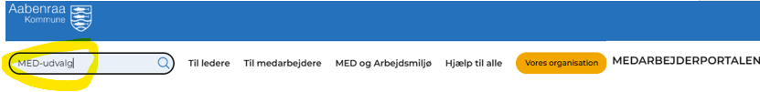
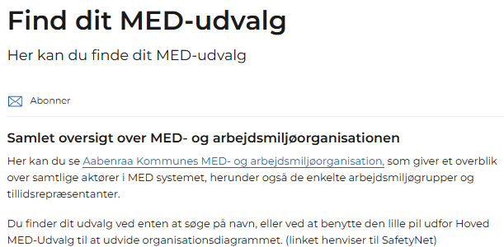
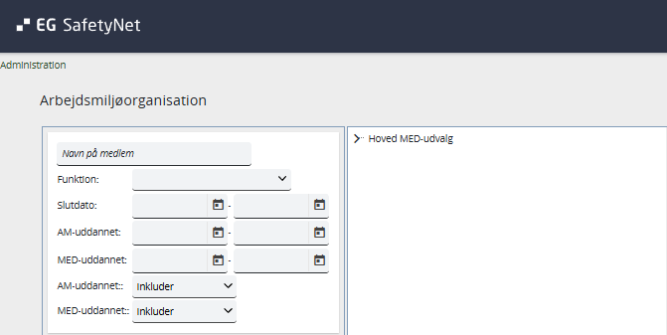
Find medlemmerne - i MED- og arbejdsmiljøorganisationen
Find dit MED-udvalg

Slide 8




Sagen skal behandles rette sted og KUN et sted
Kan indstille sag til Byrådet
Direktør
beslutningskompetence
Hoved MED-udvalg
Politiske udvalg
Økonomi
Plan, Teknik og Landdistrikter
Bæredygtighed
Kultur og Fritid
Børn- og Uddannelse
Social- og Senior
Sundheds- og Forebyggelse
Kan indstille sag til politiske udvalg
Forvaltningsdirektør
beslutningskompetence
Sektor MED-udvalg
Afdelingschefen beslutningskompetence
Område MED-udvalg
sag
Øverste leder beslutningskompetence
Lokal MED-udvalg

Slide 9

Mulige roller i et MED-udvalg
Ledelsesrepræsentant
1 x Formand
Arbejdsmiljørepræsentant
fra selvejende institution
OMU - Dagtilbud
Ledelsesrepræsentant
med arbejdsmiljøansvar
(AL) min. 1
Ledelsesrepræsentant
med arbejdsmiljøansvar
fra selvejende institution
OMU - Dagtilbud
Tillidsrepræsentant
(TR)
Medarbejderrepræsentant
Arbejdsmiljørepræsentant
(AMR)
1 x
Næstformand
Alle har ret og pligt til at sætte emner på dagsordenen i MED-udvalget

Slide 10







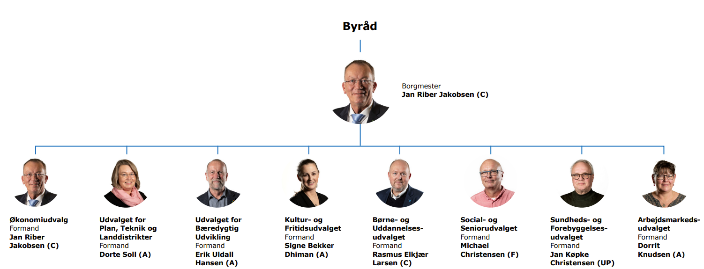

Ledelsesrepræsentantens formelle rolle
Lederen repræsenterer ledelsen og udøver sin ledelsesret i samarbejde med de ansatte og deres repræsentanter i MED-udvalget inden for rammerne af lovgivning og aftaler.
Lederen skal til en hver tid kunne redegøre for det ansvar- og kompetenceområde ledelsen har (evt. ved hjælp af en funktionsbeskrivelse).
Lederen skal medvirke til at sikre medarbejdernes ret til
MED-indflydelse og MED-bestemmelse
Lederen skal loyalt oversætte politiske beslutninger til
operationelle indsatser
Regering
Byråd
Planer
Ledelse
Notes:
Ledelsesret
Lederen har ret til at lede og fordele arbejdet (ledelsesretten). Lederen udøver sin ledelsesret i samarbejde med de ansatte og deres (tillids)repræsentanter inden for rammerne af:
Den lokale MED-aftale.
Gældende lovgivning, bl.a. lov om arbejdsmiljø.
Hovedaftalerne mellem KL og de faglige organisationer.
De kollektive overenskomster
Styrelsesloven.
Forpligtelsen for lederen stammer fra hovedaftalerne mellem KL/RLTN og de faglige organisationer: ”Ledelsesretten udøves i overensstemmelse med bestemmelserne i de kollektive overenskomster, og i samarbejde med de ansatte og deres tillidsrepræsentanter i henhold til de til enhver tid gældende aftaler om medindflydelse og medbestemmelse.”

Slide 11
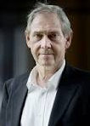
Evidensbaseret viden
Nogle steder har lederne ikke viljen og evnen til at bruge medarbejdernes viden og input, fx ved at invitere dem ind på de rigtige tidspunkter i beslutningsprocesserne.
Det er mangel på format.
Det bygger på nogle antikverede forståelser om, hvem der skal beslutte, og hvem der har magten på arbejdspladsen. Og det modarbejder moderne forestillinger om demokrati og distribueret ledelse.
Ledelsesforsker
Kurt Klaudi Klausen
Syddansk Universitet siger
Ved at inddrage medarbejderne tidligt og ordentligt kan lederne træffe mere informerede og klogere beslutninger − og få skabt forståelse for dem. For hvis man har følt sig inddraget og har sat sit fingeraftryk på beslutningen, indgår man også en psykologisk kontrakt om implementering.
Det er en måde at fordele ansvaret på.
Og modsat: Hvis beslutningerne træffes totalt isoleret i toppen af en organisation, er det kun dem, som har truffet dem, der føler et ansvar for, at de bliver ført ud i livet.
Lederne skal huske, at ledelse ikke er et nulsumsspil, men et plussumsspil.
Der er mere ledelse til stede, når medarbejderne indgår i den.

Slide 12
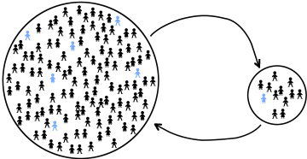
Medarbejderrepræsentantens formelle rolle
Medarbejderrepræsentanterne varetager tilsammen ALLE medarbejdernes interesser og synspunkter.
Det er medarbejderrepræsentanternes rolle at berige drøftelserne i MED-udvalget med deres konkrete viden om medarbejdernes synspunkter, bekymringer eller ønsker.
Objektivt = så neutral som mulig. Hold dig til sagen, og giv ikke udtryk for egne synspunkter, men gengiv hovedpointer fra
de medarbejdere som du repræsenterer.
Subjektiv = du giver kun udtryk for din egen opfattelse af sagen, herved mister MED-systemet værdi.
Prioriter tid til at skabe relationer og god kontakt til medarbejderne/”baglandet”.
Vær synlig og tilgængelig.
Bidrag aktivt til at kvalificere ledelsesmæssige processer.
Udbred forståelsen for og kendskabet til, hvad ledere og politikere ønsker blandt medarbejderne.
Bistå ledelsen i svære situationer som besparelser/reduktioner i ressourcer ift. retningslinjer ved fx opsigelser.
Notes:
Vær som underviser særligt opmærksom på at præcisere, at :
Medarbejderrepræsentanterne har en forpligtelse til at varetage alle medarbejderes interesser i forhold til medindflydelse og medbestemmelse. TR repræsenterer i MED ikke kun sin OK-gruppe. TR sidder i MED på en bredere plads end for sin OK-gruppe.
Medarbejderrepræsentanterne varetager tilsammen alle medarbejdernes interesser og synspunkter. Den gruppe, den enkelte er valgt af, er vedkommendes bagland i forhold til at bidrage til at kvalificere MED-samarbejdet.
Det er derfor vigtigt, at medarbejderrepræsentanterne er spidse på, hvem der har hvilke OK-grupper som bagland – således at alle medarbejdere indtænkes som bagland, og at ingen bliver glemt.
Henvis evt. til parternes vejledende bemærkninger i MED-håndbogen til § 7 om ”Den eksterne information”.

Slide 13
Evidensbaseret viden
Medarbejderne skal, gøre sig ‘lækre’ ved at spille en proaktiv, dagsordensættende og problemløsende rolle.
Det kan selvfølgelig være svært, hvis man reelt ikke føler sig taget alvorligt, lyttet til eller inddraget. Men der er ikke andet for end at blive ved med at forsøge.
Ledelsesforsker
Kurt Klaudi Klausen
Syddansk Universitet siger
Medarbejderrepræsentanterne er midlet til at præge en god udviklingen af nye organiserings-, styrings- og planer på arbejdspladsen.
Det er medarbejderne, der skal leve med resultatet af nye tiltag, og det derfor afgørende for løsningen af kerneopgaven, at medarbejderne bidrager med værdifulde erfaringer og masser af viden om, hvad der virker i praksis.

Slide 14

AL og AMR´s formelle rolle
AMR og AL i MED-udvalg har en særlig rolle ifm. arbejdsmiljøarbejdet
I skal have særlig fokus på at I:
Repræsenterer alle medarbejdere som MED-udvalget dækker
Skal bidrage i drøftelserne i MED-udvalget med deres særlige viden om arbejdsmiljø.
Skal bidrage med viden fra arbejdsmiljø-arbejdet i underliggende udvalg/arbejdsmiljøgrupper (bindeled).
Hvilken betydning kan
denne sag få for
arbejdsmiljøet?
Notes:
Bemærk, at selv om AMR og arbejdsleder skal have særligt fokus på dette, fritager det ikke resten af udvalget for ansvaret for arbejdsmiljøarbejdet. Det er en fælles opgave for hele MED.
Arbejdsmiljørepræsentanten er normalt valgt af og blandt medarbejderne på arbejdspladsen eller arbejdsområdet, og repræsenterer alle medarbejdere uanset faglig organisation/tilknytning.
Arbejdsmiljørepræsentanten/arbejdsmiljørepræsentanterne repræsenterer dermed alle medarbejdere under MED-udvalgets kompetenceområde.
Arbejdsmiljørepræsentanterne og de udpegede arbejdsledere gennemfører den tre dages lovpligtige arbejdsmiljøuddannelse og tilbydes desuden supplerende arbejdsmiljøuddannelse. Denne viden er vigtig i forhold til drøftelserne af arbejdsmiljø i MED-udvalget.
Det er vigtigt, at du forud for uddannelsen sætter dig grundigt ind i den lokale MED-aftale. Her er MED-udvalget og arbejdsmiljørepræsentanten/arbejdsmiljø-gruppens arbejdsmiljøopgaver beskrevet.
Der kan i den lokale MED-aftale være aftalt en organisering af arbejdsmiljøarbejdet, hvor der ikke er arbejdsmiljøgrupper, og hvor arbejdsmiljøgruppens opgaver løses af et MED-udvalg eller et personalemøde med MED-status. Dette er dog yderst sjældent.

Slide 15

Formandskabet
  Formand for MED-udvalget er en fra ledelsen
  Næstformanden er valgt iblandt tillidsrepræsentanterne af medarbejderrepræsentanterne i enighed og repræsenterer alle overenskomst grupper på tværs af valggrupperne A, B og C*.
Regler for formandskabet kan fastsættes i forretningsordenen
Formandskabet aftaler dagsorden til MED-møder efter input fra øvrige medlemmer
Jeg er næstformand fordi, at
medarbejderrepræsentanterne i udvalget
har valgt mig til at varetage opgaven
Jeg er formand fordi, at
jeg er den leder, der har
øverste ledelseskompetence
*Valggruppe beskrivelse klik her
Notes:
Der er ikke i MED-rammeaftalen aftalt regler vedr. formandskab
Der kan være aftalt regler vedr. formandskab i den lokale MED-aftale
Hvis der ikke er aftalt overordnede regler, kan udvalget f.eks. fastsætte regler i en forretningsorden
Det er en vigtig opgave for formand og næstformand at drøfte, hvilke opgaver, der skal behandles i MED-udvalget. I modsætning til i TR/SU-aftalen er der ikke i MED-rammeaftalen nogen regler vedr. valg af formand og næstformand i MED.
Der kan være bestemmelser i den lokale MED-aftale om valg af formand, næstformand, forretningsorden for MED-udvalget, krav til dagsorden, tidsfrister mv. Det er vigtigt at orientere sig i den lokale aftale, da der kan være aftalt forskellig praksis.
I mange MED-aftaler er det aftalt, at det er en leder, der er formand for MED-udvalget og at næstformanden er valgt blandt medarbejderrepræsentanterne. Men der er også enkelte MED-aftaler, hvor det er aftalt, at borgmesteren er formand for hovedudvalget.
HUSK: Alle medlemmer har ret og pligt til at sætte emner på dagsordenen.

Slide 16
Formand og næstformand - opgaver
Jeg er næstformand og min opgave er fx:
At være tovholder ift. kontakten til medarbejdersiden
Få input til dagsordenspunkter
Være obs på om orienteringspunkter skal
omlaves til drøftelsespunkter
Få vakante pladser besatte
Gennemføre valg af medarbejderrepræsentanter
Sikre optimal og korrekt sammensætning af
medarbejderrepræsentanter (valggruppe A, B og C
Jeg er formand og min opgaver er fx:
- Indkalde til MED-udvalgsmøder
- Udpege ledelsesrepræsentanter og AL
- Indkalde AMR i området til valg af LMU-AMR
Notes:
Der er ikke i MED-rammeaftalen aftalt regler vedr. formandskab
Der kan være aftalt regler vedr. formandskab i den lokale MED-aftale
Hvis der ikke er aftalt overordnede regler, kan udvalget f.eks. fastsætte regler i en forretningsorden
Det er en vigtig opgave for formand og næstformand at drøfte, hvilke opgaver, der skal behandles i MED-udvalget. I modsætning til i TR/SU-aftalen er der ikke i MED-rammeaftalen nogen regler vedr. valg af formand og næstformand i MED.
Der kan være bestemmelser i den lokale MED-aftale om valg af formand, næstformand, forretningsorden for MED-udvalget, krav til dagsorden, tidsfrister mv. Det er vigtigt at orientere sig i den lokale aftale, da der kan være aftalt forskellig praksis.
I mange MED-aftaler er det aftalt, at det er en leder, der er formand for MED-udvalget og at næstformanden er valgt blandt medarbejderrepræsentanterne. Men der er også enkelte MED-aftaler, hvor det er aftalt, at borgmesteren er formand for hovedudvalget.
HUSK: Alle medlemmer har ret og pligt til at sætte emner på dagsordenen.

Slide 17

”Adgangskort” til Lokal MED
Adgangskort
Medarbejderrepræsentanter (indtil 7 inkl. AMR)
TR
1. stillet op
2. valgt af kollegaerne
3. Udpeget til fastsatte pladser
Ledelsesrepræsentanter (indtil 5)
1. Højeste lederkompetence ”født medlem”
2. Udpeget ledelsesrepræsentanter
(1 ledelsesrepræsentant skal være AL – medlem
af en AMG)
AMR (mindst 1)
1. stillet op
2. valgt af kollegaerne
3. valgt blandt AMR til Lokal MED
Medarbejderrepræsentant
1. stillet op
2. valgt af kollegaerne
Kilde Lokal MED-aftale side 8 og 14

Slide 18


Ressourcer - arbejdsgruppe
MED-udvalget kan nedsætte arbejdsgrupper / underudvalg / ekspertudvalg
Analysere problemstilling, komme med oplæg / forslag / anbefalinger, behandling af særlige sager, undersøge aftalte forhold mm.
Invitere særlig kyndige med viden om særlige fagområder.
Fx sygefravær, arbejdsulykker, LEAN, arbejdsmiljø, MED-aftalen mm.

Slide 19


Kontaktudvalg
Hvis et MED-udvalg i en funktionsperiode har en sådan sammensætning, at ikke alle faggrupper er repræsenteret i MED-udvalget, kan der oprettes et kontaktudvalg bestående af MED-udvalgets medarbejderrepræsentanter, samt en repræsentant for hver af de personalegrupper, der ikke er repræsenteret i MED-udvalget.
Kontaktudvalgets opgaver er at virke vejledende og rådgivende for medarbejder-
repræsentanterne i MED-udvalget.
Udvalget indkaldes forud for møder i MED-udvalget.
Jeg skal søge viden hos en faggruppe
der ikke er repræsenteret i MED-udvalget,
eller invitere en repræsentant fra faggruppen

Slide 20


Tavshedspligt?
MED-aftalen omtaler IKKE tavshedspligt
Åbenhed og offentlighed om indholdet i MED-udvalgets møder
Ingen lukkede punkter på dagsordenen
Undtagelsen fra hovedreglen er tavshedspligt efter forvaltningslovens §27 – fortrolighed i en periode
Notes:
MED-udvalget kan ikke pålægges anden tavshedspligt end den, der er gældende for alle kommunalt og regionalt ansatte efter forvaltningsloven § 27 (vedr. private , forretningsmæssige og sikkerhedsmæssige forhold etc.).
Der kan ikke om andre sager pålægges tavshedspligt i MED-sammenhæng. Men et udvalg kan godt konkret aftale fortrolighed i specifikke situationer.
Drøfter MED fx voldsproblemer i en institution eller APV i borgeres hjem, kan det være naturligt at der indgår personoplysninger i drøftelsen. Men disse vil være omfattet af den normale tavshedspligt, selv om de er nævnt i et MED-møde.
Fortrolighed kan fx aftales, hvis man i MED har drøftet/aftalt en kommunikationsplan i tilfælde af en større forandring, hvor det naturligt vil være lederen, der melder ud for at undgå unødig tvivl og usikkerhed.

Slide 21


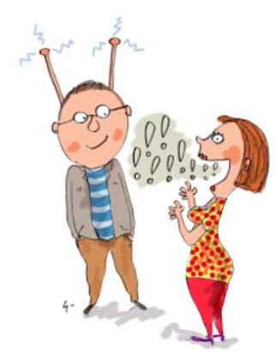
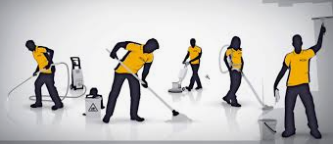

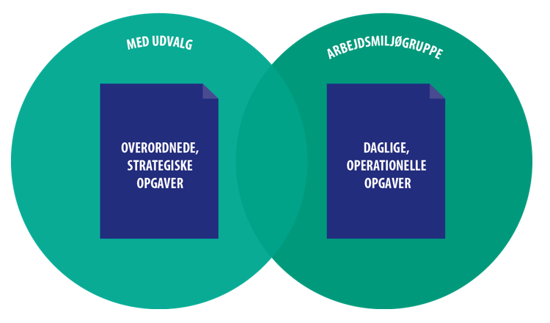

Tre funktioner samarbejder - metode
Budbringer m. observationer, oplevelser og dialoger angående → trivsel → sikkerhed → sundhed
Trio mødes
Leder
AMR
TR
AMR
Leder
TR
Hurtigt arbejdende gruppe der;
Afhjælper mindre og hurtig løste problemer på arbejdspladsen
Vender aktuelle spørgsmål om hverdagens opgaveløsning
Deler relevant info om hvad der rør sig på arbejdspladsen
Afklarer om drøftede emner skal videre til AMG eller LMU (til det formelle system)
Hjælp! Vores TRIO er blevet til mini-MED | VPT

Slide 22


Leder, AMR og TR tilfører vigtig viden
Tilfører
vigtig viden til
AMG og LMU
Viden
Lokal MED
Viden
AMG
Hvordan samarbejder de 3 funktioner på jeres arbejdsplads?

Slide 23

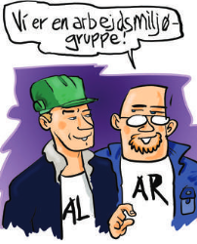
Arbejd effektivt i den etablerede struktur
Formel
Strategiske – overordnede opgaver
Udarbejd evt. et arbejdsgrundlag
SKAL
Arbejdsmiljøudvalg
LMU
el. personalemøde med MED-status
AML
AMR
kontakt
Formel
Operationelle – daglige opgaver
Udarbejd evt. et arbejdsgrundlag
SKAL
AMG
Leder og AMR
AMG
Leder og AMR
AMG
Leder og AMR
Uformel
Arbejdsgruppe til tidlig og daglig opsporing
Udarbejd evt. et arbejdsgrundlag
KAN
3-funktioner
Leder, TR og AMR

Slide 24

Jeres struktur – vi tegner
Hvor mange arbejdsmiljøgrupper refererer til Lokal MED / Personalemøde med MED-status?
Har I aftalt hvem af Lokal MED medlemmerne der skal være tilgængelige i hvilke områder?
Har I en kommunikationsplan ift. hvordan I inddrager/informerer ”baglandet”)?
Leder-
gruppen
Område 3
Område 1
Område 2
Baglandsmøde?
Mødet med baglandet?

Slide 25
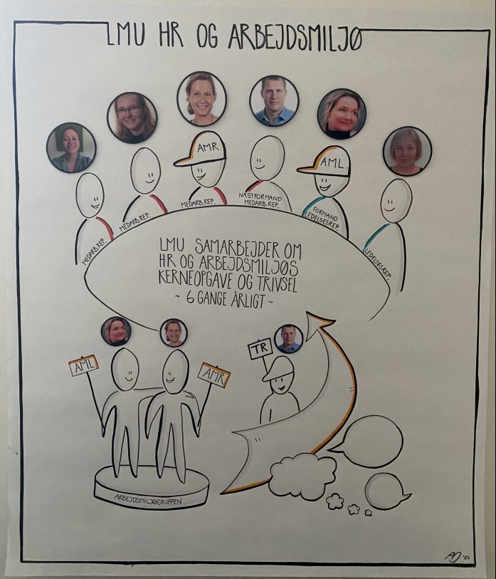
Inspiration
Plakaten hænger over printeren/kopimaskinen – et sted hvor alle kommer
Inddragelse af medarbejdere forudsætter at de ved hvem der er deres ”talerør”

Slide 26

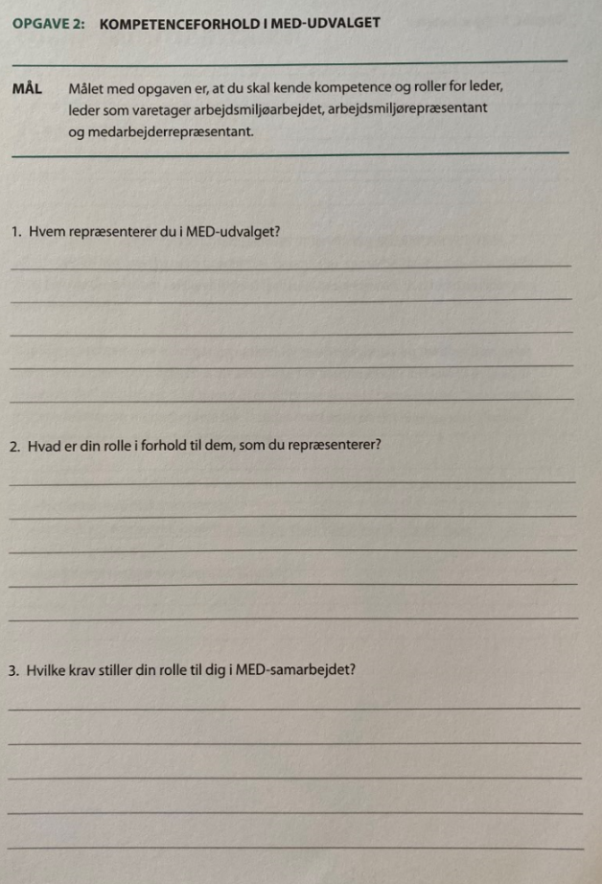

Opgave 2 – side 29
5 min.

Slide 27

Opgave 2 – egne noter side 30
Skriv noter med afsæt i modulet
3 min.
pointer du netop har hørt
spørgsmål du er blevet nysgerrig efter at arbejde videre med
Ideer til noget du eller andre skal gøre anderledes
Navne som jeg vil ringe til eller mødes med
Notes:
Gå ned i opgaven
Gå sammen to og to
Highlights i plenum

Slide 28

Læringsmål
Nu
Kender du aftalegrundlaget om kompetence i MED-rammeaftalen og den lokale MED-aftale.
Kender du kompetence og roller for MED-udvalgets medlemmer.
Ved du, hvad der afgør, på hvilket MED-niveau en sag skal behandles.
Kan du handle aktivt i MED og medvirke til at sikre MED-indflydelse og MED-bestemmelse for alle medarbejdere.

